Slide 1
Hodnocení bolesti
Praktika z fyziologie

Slide 2
Obsah
Bolest vs. Nocicepce
Hodnocení bolesti ve výzkumu
Reflexivní metody
Mechanický stimulus – von Frey
Tepelný stimulus – Plantar test, tail flick, hot plate, cold plate…
Operantní metody
Conditioned place preference test
Hodnocení bolesti v klinické medicíně
Akutní bolest
Chronická bolest

Slide 3
Bolest vs. nocicepce
Bolest
Bolest je nepříjemný smyslový a emocionální zážitek spojený s aktuálním anebo potenciálním poškozením anebo se jako takový popisuje.
Bolest je vždy subjektivní.
Nocicepce
Vznik, zpracování a přenos informace o bolestivém podnětu.
Výsledkem může být reakce autonomního systému (např. zvýšení arteriálního tlaku), nebo určitý typ chování (obranný reflex, nebo komplexní obranná odpověď organismu)
Vznik pocitu bolesti nemusí být vždy přítomen.
Notes:
Definitions by: IASP (International Association for the Study of Pain)
Pain An unpleasant sensory and emotional experience associated with actual or potential tissue damage, or described in terms of such damage.
Note: The inability to communicate verbally does not negate the possibility that an individual is experiencing pain and is in need of appropriate pain-relieving treatment. Pain is always subjective. Each individual learns the application of the word through experiences related to injury in early life. Biologists recognize that those stimuli which cause pain are liable to damage tissue. Accordingly, pain is that experience we associate with actual or potential tissue damage. It is unquestionably a sensation in a part or parts of the body, but it is also always unpleasant and therefore also an emotional experience. Experiences which resemble pain but are not unpleasant, e.g., pricking, should not be called pain. Unpleasant abnormal experiences (dysesthesias) may also be pain but are not necessarily so because, subjectively, they may not have the usual sensory qualities of pain. Many people report pain in the absence of tissue damage or any likely pathophysiological cause; usually this happens for psychological reasons. There is usually no way to distinguish their experience from that due to tissue damage if we take the subjective report. If they regard their experience as pain, and if they report it in the same ways as pain caused by tissue damage, it should be accepted as pain. This definition avoids tying pain to the stimulus. Activity induced in the nociceptor and nociceptive pathways by a noxious stimulus is not pain, which is always a psychological state, even though we may well appreciate that pain most often has a proximate physical cause.
Nociception* The neural process of encoding noxious stimuli.
Note: Consequences of encoding may be autonomic (e. g. elevated blood pressure) or behavioral (motor withdrawal reflex or more complex nocifensive behavior). Pain sensation is not necessarily implied.

Slide 4
Typy odpovědí na bolest, které lze měřit
Jednoduchý obranný reflex (např. odtažení končetiny)
Vrozené, nenaučené chování (např. lízání, bránění se)
Spontánní chování (např. „sebe hygiena“ zvířete)
Naučené (operantní) chování (např. mačkání páčky, aby zvíře dostalo analgetika)

Slide 5
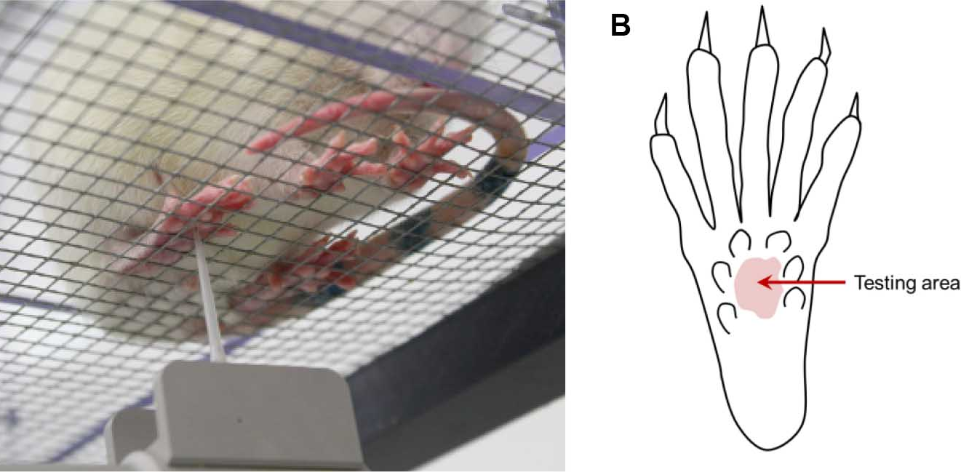
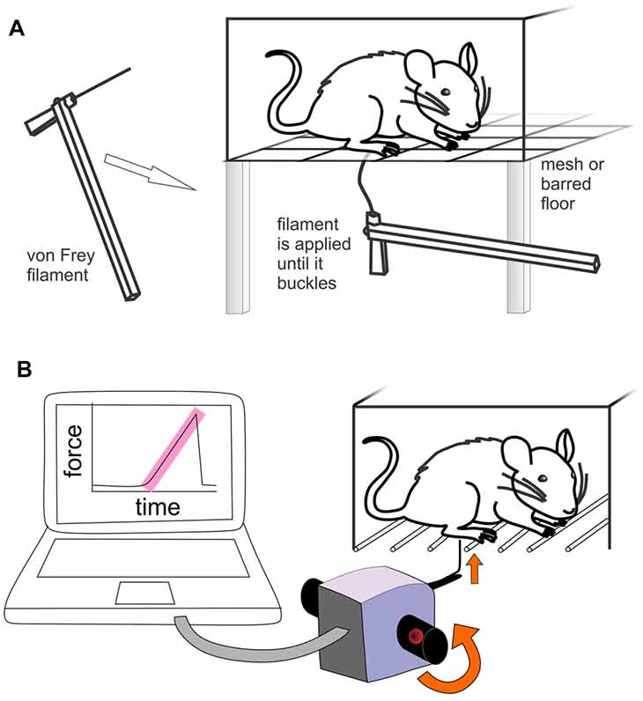
Von Frey test
Von Freyova vlákna
Nylonová monofilamenta různých průměrů a tvrdostí
Kolmý tlak na kůži
Odpověď = obranný reflex
Elektronický von Frey
https://www.youtube.com/watch?v=jWqC-5_zXHc
Notes:
The test is performed by placing an animal on an elevated platform with a surface of wire mesh. The Von Frey hair is then inserted perpendicularly from below the plat-form, up through the wire mesh and into the plantar surface of the hind paw. Starting with the smallest gauge filaments, each filaments applied to the skin of the paw. The pressure is increased slowly, until the hair just begins to bend. The test is then repeated with the next largest gauge filament until the animal shows a withdrawal response by quickly flicking the paw away from the hair. This may also be followed by lifting the paw, licking it and possibly vocalizing. The outcome measure of the test is the withdrawal threshold, defined as the smallest gauge wire that produced a withdrawal response.

Slide 6
Plantar test (Hargreaves test)
Aplikace sálavého nebo infračerveného tepelného podnětu na plosku nohy
Je měřen čas (latence) potřebný k vyvolání obranného reflexu (withdrawal latency)
Intenzita se nastavuje tak, aby latence byla 10 – 12 s, aby se zabránilo poškození tkáně
https://www.youtube.com/watch?v=iRPoJQqoxxo

Slide 7
Tail flick test
Aplikace tepelného stimulu na ocas
Zaznamenává se čas (latence) do vyvolání „švihnutí“ (ucuknutí) ocasem
Je používáno sálavé teplo, nebo imerze v teplé vodě (46 – 52 °C)
https://www.youtube.com/watch?v=BzrA1tDTfkQ

Slide 8
Hot plate
Zvíře je umístěno na kovovou plošku, která je zahřívána na teplotu 50 – 55°C
Je zaznamenán čas do odpovědi zvířete (obranné chování)
Obranné chování může být např.: ucuknutí nohou, lízání tlapek, poskakování, snaha uniknout
https://www.youtube.com/watch?v=JYPi1R27guA

Slide 9
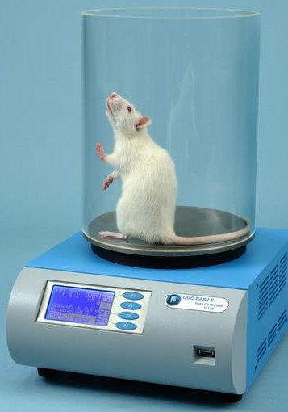
Cold plate
Odpověď zvířete na nízkou teplotu podložky (typicky -5 až 15 °C)
Výstupy:
Měření času do vyvolání odpovědi (např. třes, poskakování, lízání)
Počet cuknutí zvířete po stanovenou dobu

Slide 10
Conditioned place preference test (CPP)
Je formou klasického podmiňování užitého k měření motivačních účinků podnětů (např. léků) nebo zkušeností
Je měřen čas, který zvíře stráví v komůrce (nebo prostoru), která byla spojena (podmíněna) s určitým podnětem
Možno také měřit averzi (vyhýbání se) při použití nelibých podnětů

Slide 11
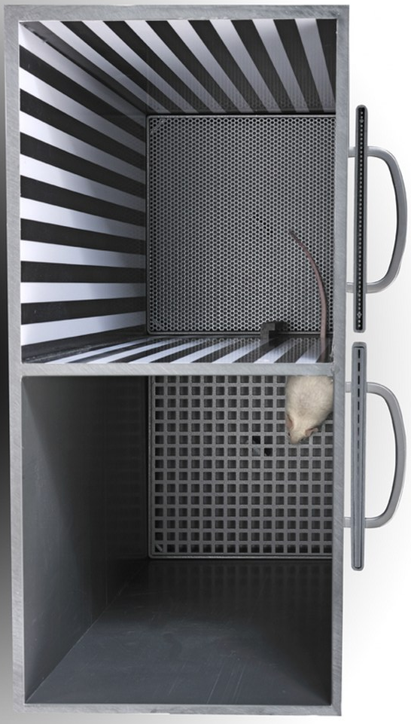
Zařízení pro CPP
Dvě spojené komůrky
Rozdílné stěny (např. pruhy X černé)
Rozdílné podlahy (např. malé X velké čtverce síťoviny)
Uzavíratelný tunel mezi komůrkami

Slide 12
Protokol CPP (existuje množství modifikací)
Výchozí měření: den 1
po habituaci 15 min měříme čas strávený v obou komůrkách (volný přístup do obou komůrek) po dobu 30 min
Podmiňování: den 2 - 7
Každý lichý den je komůrka č. 1 párována s léčivem po dobu 30 min (= po aplikaci léčiva umístíme zvíře do komůrky)
Každý sudý den je komůrka č. 2 párována s vehikulem (např. fyziologickým roztokem) po dobu 30 min
Testování preference: den 8
po habituaci 15 min měříme čas strávený v obou komůrkách (volný přístup do obou komůrek) po dobu 30 min a srovnáme ho s časy výchozího měření

Slide 13
https://www.youtube.com/watch?v=jnS8XVf4c0I
https://www.youtube.com/watch?v=RKTa6EuTsnQ

Slide 14
Další operantní metody
Intracranial self-stimulation (ICSS)
Stimulace elektrodami implantovanými do laterálního hypotalamu
Escape test
Zvířeti je dána možnost mezi nebolestivým podnětem (např. světlo) a bolestivým podnětem (např. teplo)
Orofacial pain assessment device (OPAD)
Zvíře má možnost odměnit se pamlskem, ale pouze v přitomnosti bolestivé stimulace (např. teplem), aplikovaným na tvář
Lever pressing
Zvíře mačká páčku, aby dostalo analgetika

Slide 15
Hodnocení bolesti v klinické medicíně
Při odebírání anamnézy týkající se bolesti se zaměřte na:
Typ (např. pálivá, svíravá, hluboká, povrchová, vystřelující, pulzující…)
Závažnost
Lokalizaci (zvláště rozlišit viscerální X somatickou)
Vyzařování bolesti
Trvání (akutní X chronicá)
Začátek bolesti (náhlý X pozvolný)
Změny v čase (kolísání, frekvence remisí…)
Zhoršující a ulevující faktory

Slide 16
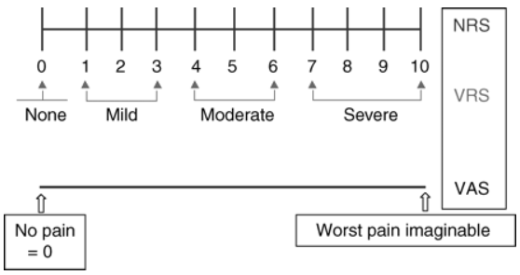
Hodnocení akutní bolesti
Visual analogue scale (VAS)
Numeric rating scale (NRS)
Verbal categorical rating scale (VRS)
Faces pain scale
…

Slide 17
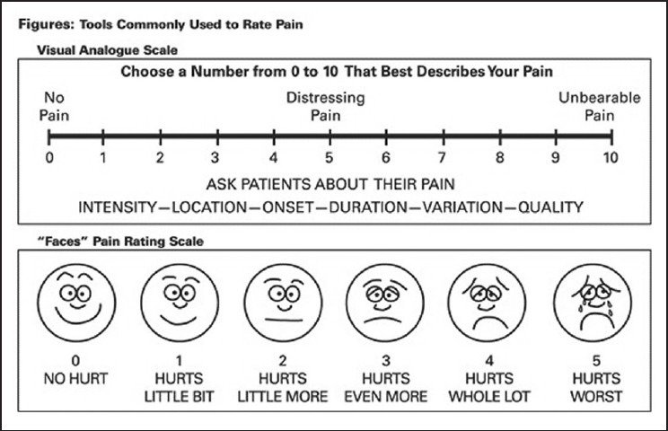

Slide 19
Hodnocení chronické bolesti
The Brief Pain Inventory (BPI)
The McGill Pain Questionnaire
The Initiative on Methods, Measurement, and Pain Assessment in Clinical Trials (IMMPACT)
…
A další specializované dotazníky (např. https://www.ncbi.nlm.nih.gov/books/NBK537489/)

Slide 20
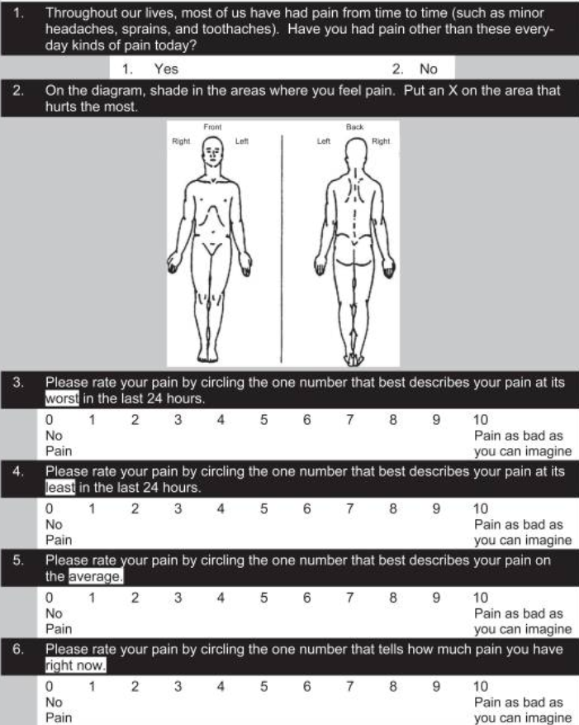
BPI - krátký formulář

Slide 21
Usefull links
https://academic.oup.com/bja/article/101/1/17/357820
https://www.ncbi.nlm.nih.gov/books/NBK537489/
https://www.ncbi.nlm.nih.gov/pmc/articles/PMC5288410/
https://www.ncbi.nlm.nih.gov/books/NBK32656/

